Slide 1
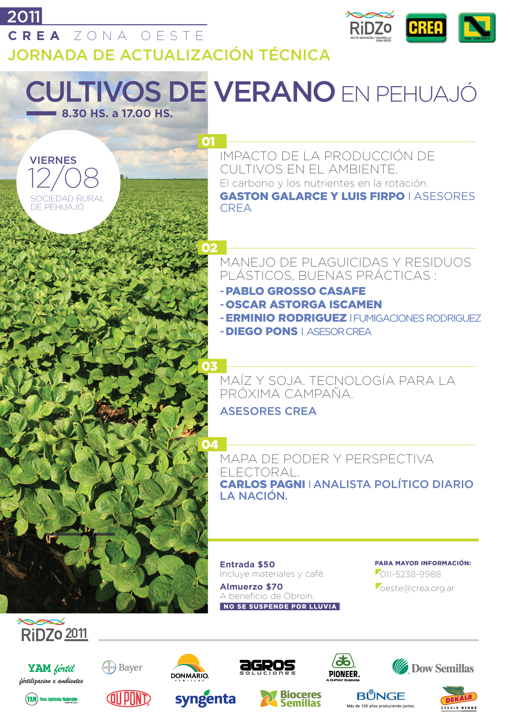


Slide 2

ETAPAS DE GESTIÓN DE LOS
PRODUCTOS FITOSANITARIOS
F IN
INICIO
DECISIÓN DE APLICACIÓN
DEPÓSITO DE FITOSANITARIOS
DESPACHO DE FITOSANITARIOS
APLICACIÓN
GESTIÓN DE PRODUCTO SOBRANTE
GESTIÓN ENVASES VACIOS
INICIO
FIN

Slide 3
ETAPAS DE GESTIÓN DE LOS
PRODUCTOS FITOSANITARIOS
F IN
INICIO
DECISIÓN DE APLICACIÓN
DEPÓSITO DE FITOSANITARIOS
DESPACHO DE FITOSANITARIOS
APLICACIÓN
GESTIÓN DE PRODUCTO SOBRANTE
GESTIÓN ENVASES VACIOS
INICIO
FIN

Slide 4

MANEJO RESPONSABLE DE DEPÓSITOS DE FITOSANITARIOS
Ing. Agr. Pablo Grosso
Director Gestión Tecnológica- CASAFE

Slide 5

DEPÓSITO PARA ALMACENAR
PRODUCTOS FITOSANITARIOS
Ubicación y Requerimientos
SITUADO COMO MINIMO A 50 M, DE VIVIENDAS FAMILIARES
PORTONES CERRADOS CON CANDADO
CARTEL IDENTIFICATORIO COMO: DEPOSITO DE AGROQUIMICOS Y NUMEROS TELEFONICOS DE EMERGENCIA: BOMBEROS, POLICIA Y CENTRO DE SALUD
CARTEL DE PROHIBICION DE: FUMAR, COMER Y BEBER
AREA EXTERIOR ILUMINADA ADECUADAMENTE DE NOCHE
CONTAR CON SISTEMA DE ALARMA
FACILIDAD DE ACCESO EN CASO DE SINIESTRO

Slide 6
DEPÓSITO PARA ALMACENAR
PRODUCTOS FITOSANITARIOS
Estructura del Depósito
SUPERFICIE CUBIERTA NO MAYOR DE 100 m2
PAREDES RESISTENTES AL FUEGO 90 minutos (RAF 90)
TECHO DE CHAPA A DOS AGUAS, UN AGUA O PARABOLICO
REJILLAS DE VENTILACION INFERIORES Y AIREADORES EOLICOS, PARA GARANTIZAR LA RENOVACION DE AIRE
BUENA ILUMINACION NATURAL PARA EVITAR INSTALACION ELECTRICA, DE SER NECESARIA, INSTALAR EL INTERRUPTOR FUERA DEL DEPOSITO Y EL SISTEMA DEBERA SER DE SEGURIDAD AUMENTADA

Slide 7
DEPÓSITO PARA ALMACENAR
PRODUCTOS FITOSANITARIOS
Estructura del Depósito
PISO DE CEMENTO ALISADO CONSTRUIDO SOBRE UNA MEMBRANA PLASTICA O PINTADO CON EPOXI
CAPACIDAD DE CONTENCION DE 20.000 litros DE AGUA UTILIZADA PARA COMBATIR UN HIPOTETICO INCENDIO
CONTAR CON CARRO EXTINTOR TRICLASE DE 25 kilos UBICADO EXTERIORMENTE AL LADO DEL PORTON DE INGRESO
DISPONER DE UNA DUCHA Y LAVAOJOS A UNA DISTANCIA CERCANA AL DEPOSITO
EN LO POSIBLE DISPONER DE DETECTORES DE HUMO

Slide 8
DEPÓSITO PARA ALMACENAR
PRODUCTOS FITOSANITARIOS
Operación del Depósito
ALMACENAR LOS PRODUCTOS DE ACUERDO A UN PLANO DE UBICACION DE LOS DISTINTOS MATERIALES
DISPONER DE UNA CARRETILLA O ZORRA PARA EL TRASLADO DE LOS PRODUCTOS
UBICAR LOS PRODUCTOS ACORDE A UN PROGRAMA MEDIANTE EL CUAL EL MATERIAL QUE PRIMERO INGRESA SERA EL PRIMERO EN DESPACHARSE
RESPETAR LA ALTURA DE LAS ESTIBAS SEGUN INDICACION DEL PROVEEDOR
MANTENER EN TODO MOMENTO LA LIMPIEZA DEL DEPOSITO

Slide 9
DEPÓSITO PARA ALMACENAR
PRODUCTOS FITOSANITARIOS
Seguridad e Higiene
UTILIZAR ROPA DE TRABAJO INDICADA PARA LA MANIPULACION DE AGROQUIMICOS Y LOS ELEMENTOS DE PROTECCION NECESARIOS
CONOCER E INTERPRETAR LAS HOJAS DE DATOS DE SEGURIDAD DE LOS PRODUCTOS ALMACENADOS
CONTAR CON UNA PEQUEÑA TARIMA ECOLOGICA QUE DISPONGA DE MATERIAL ABSORBENTE, TAMBOR PARA RECOLECTAR PRODUCTOS CONTAMINADOS O DERRAMES, BOLSAS DE POLIETILENO Y PALA PLASTICA
ENTRENAR AL PERSONAL DEL SITIO DE CÓMO APAGAR UN INCENDIO

Slide 10
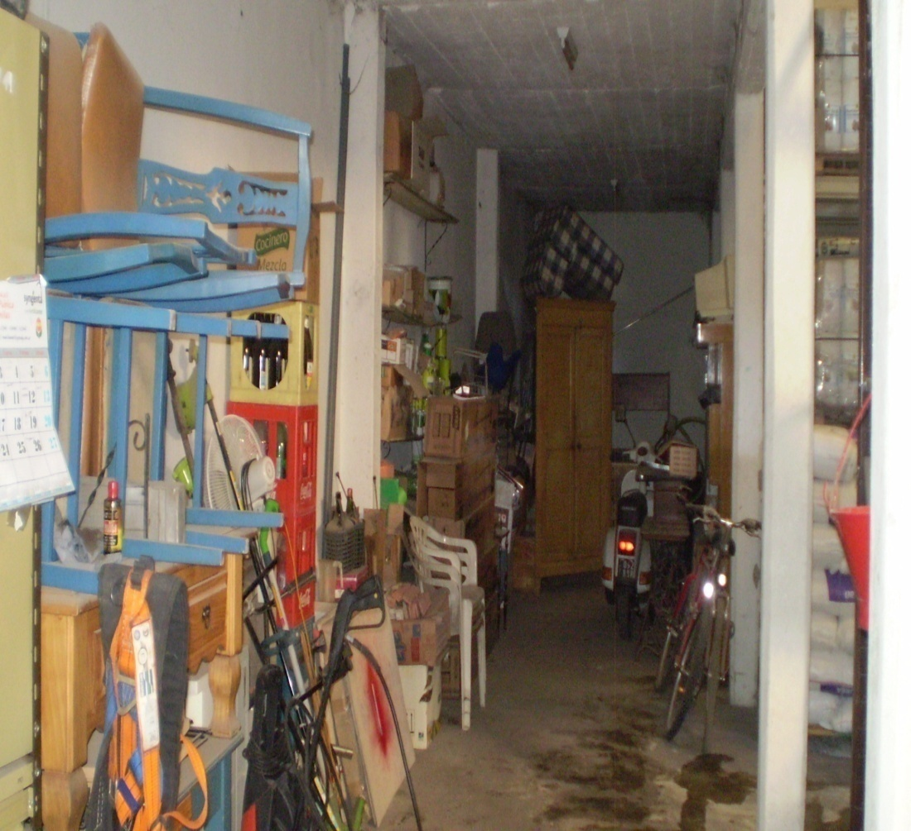
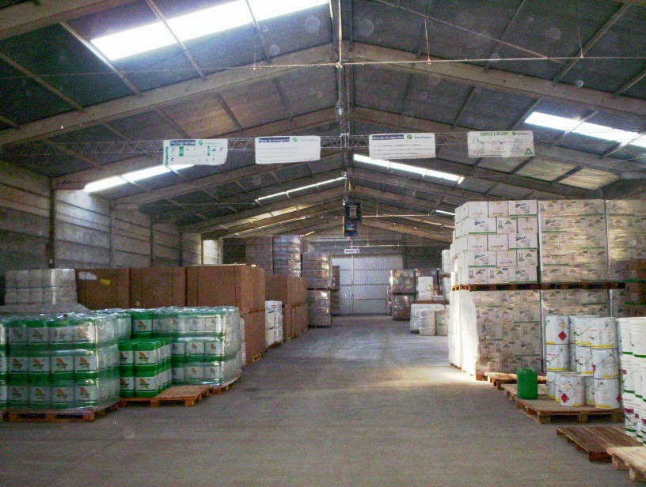
DEPÓSITO PARA ALMACENAR
PRODUCTOS FITOSANITARIOS
COMPARANDO

Slide 11
ETAPAS DE GESTIÓN DE LOS
PRODUCTOS FITOSANITARIOS
F IN
INICIO
DECISIÓN DE APLICACIÓN
DEPÓSITO DE FITOSANITARIOS
DESPACHO DE FITOSANITARIOS
APLICACIÓN
GESTIÓN DE PRODUCTO SOBRANTE
GESTIÓN ENVASES VACIOS
INICIO
FIN

Slide 12
ETAPAS DE GESTIÓN DE LOS
PRODUCTOS FITOSANITARIOS
F IN
INICIO
DECISIÓN DE APLICACIÓN
DEPÓSITO DE FITOSANITARIOS
DESPACHO DE FITOSANITARIOS
APLICACIÓN
GESTIÓN DE PRODUCTO SOBRANTE
GESTIÓN ENVASES VACIOS
INICIO
FIN

Slide 13
ETAPAS DE GESTIÓN DE LOS
PRODUCTOS FITOSANITARIOS
F IN
INICIO
DECISIÓN DE APLICACIÓN
DEPÓSITO DE FITOSANITARIOS
DESPACHO DE FITOSANITARIOS
APLICACIÓN
GESTIÓN DE PRODUCTO SOBRANTE
GESTIÓN ENVASES VACIOS
INICIO
FIN

Slide 14

MANEJO Y APLICACIÓN DE FITOSANITARIOS
ERMINIO RODRÍGUEZ
PRESIDENTE
GRUPO FUMIGACIONES RODRÍGUEZ

Slide 15


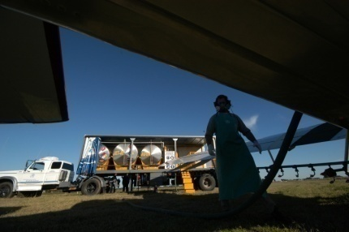
MANEJO Y APLICACIÓN DE FITOSANITARIOS
Manejo y aplicación de Fitosanitarios
“No existen FITOSANITARIOS seguros sino FORMAS seguras de utilizarlos”.
Ley de fitosanitarios
Nº 10699
Decreto reglamentario
499
TODOS SOMOS RESPONSABLES

Slide 16
MANEJO Y APLICACIÓN DE FITOSANITARIOS
Nuestro Circuito
Recomienda Fitosanitarios y dosis
Ingeniero Agrónomo
(Receta AGRONÓMICA)
Productor
Entrega de FITOSANITARIOS
Encargado depósito
C
O
O
R
D
I
N
A
D
O
R
Orden de
Carga
Enjuague en vuelo
Aéreo
Asistente
Aplicación
Devolución de envases
Enjuague de equipo
Terrestre
Maquinista
Asistente
Aplicación

Slide 17
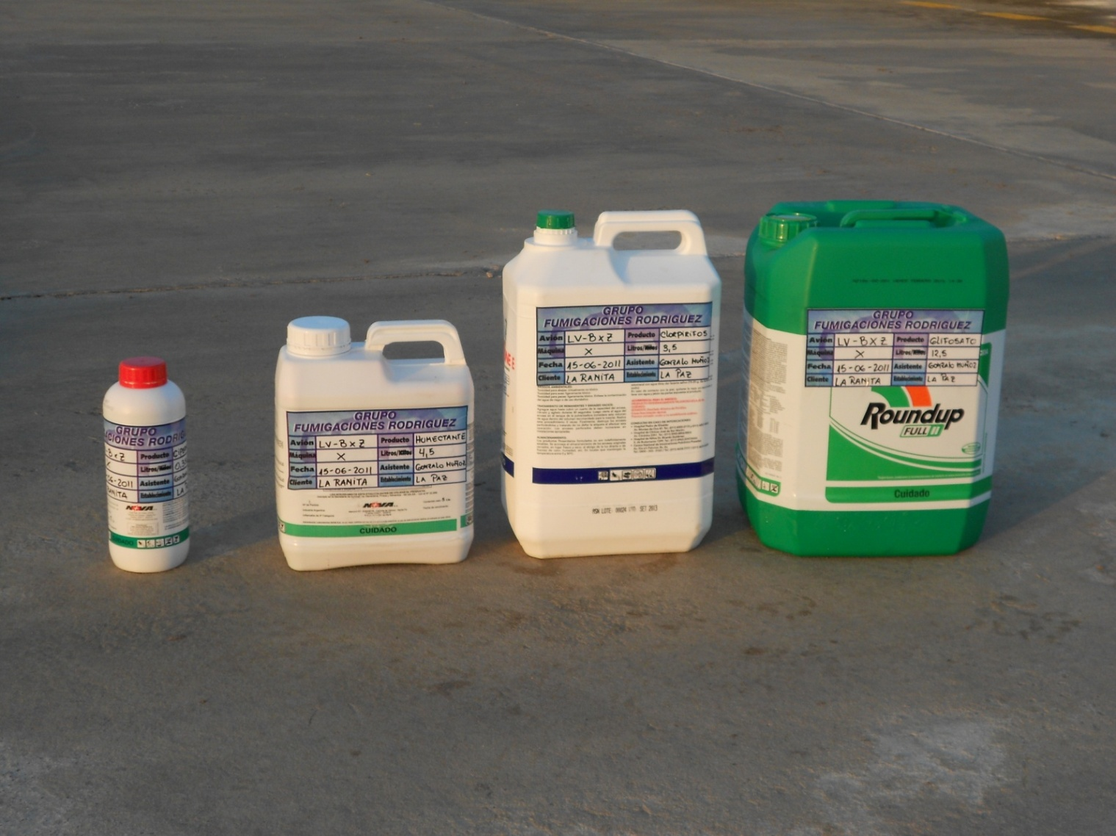
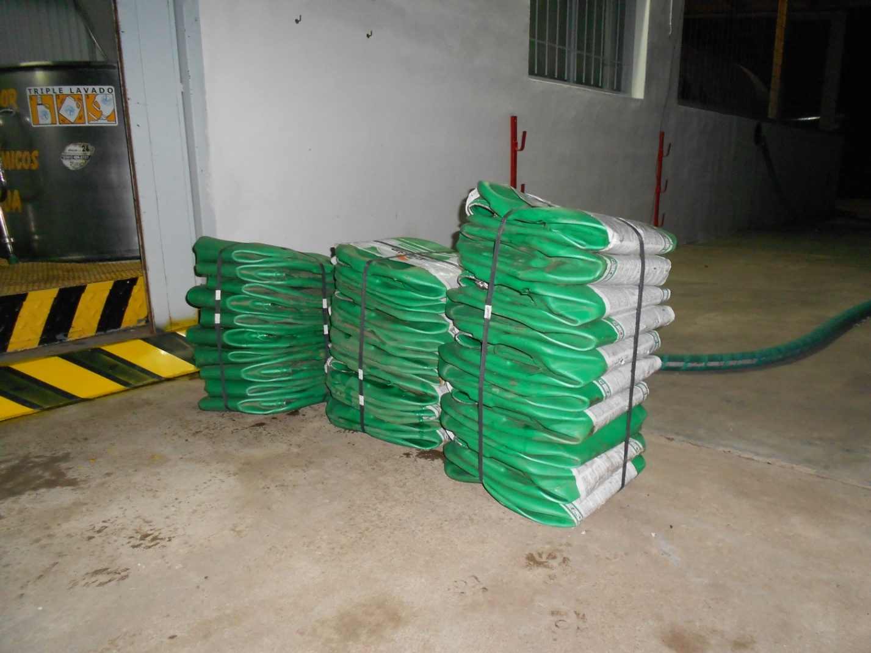
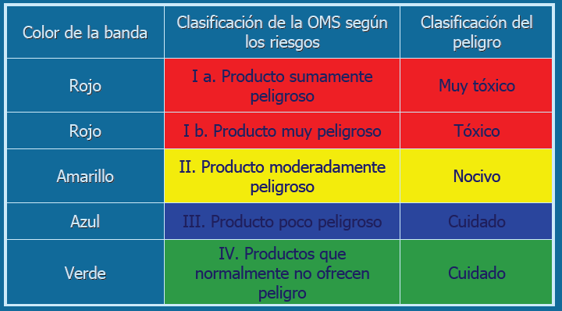
MANEJO Y APLICACIÓN DE FITOSANITARIOS
INFORMACION BASICA
Sobrante identificado
FARDOS DE BIDONES LIMPIOS

Slide 18
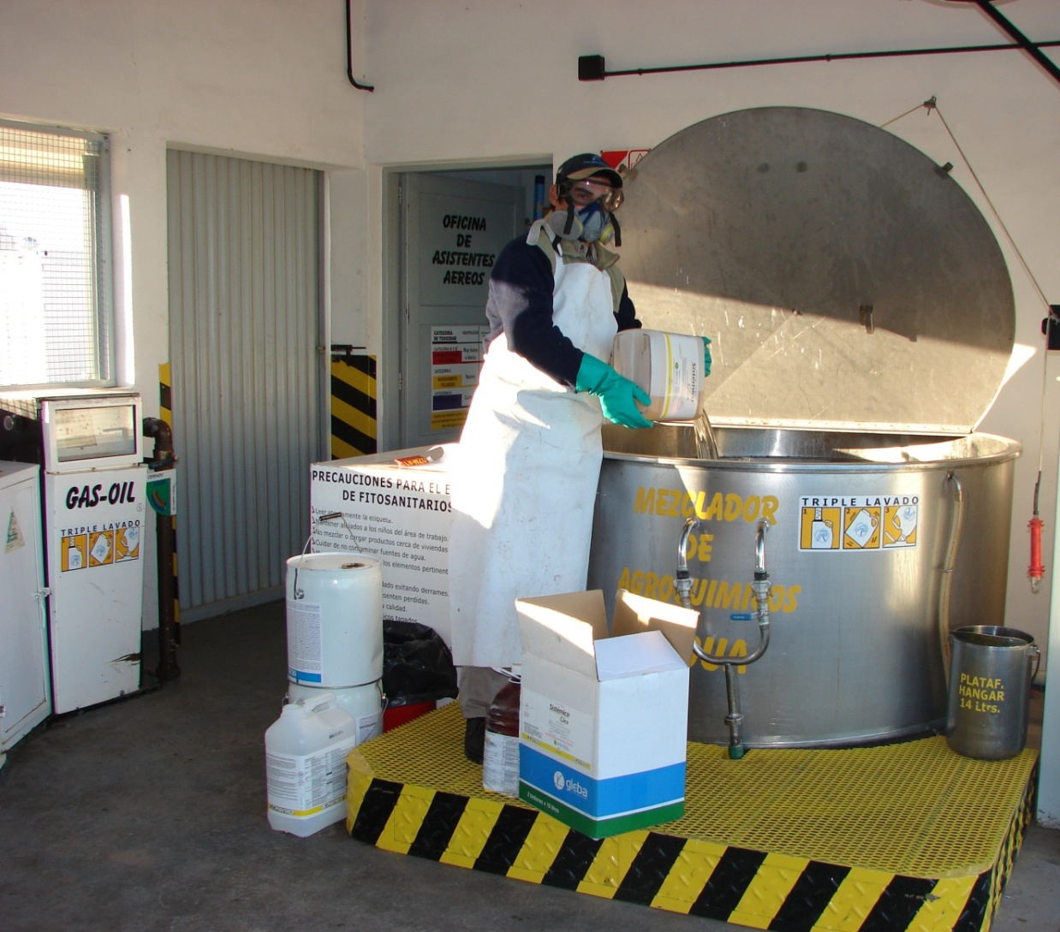
MANEJO Y APLICACIÓN DE FITOSANITARIOS
Preparación del caldo
Sr. Asistente
Utilice los elementos de protección personal

Slide 19
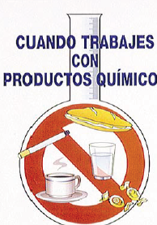
MANEJO Y APLICACIÓN DE FITOSANITARIOS
Respetar el orden de siguientes ítems:
Manejo de Fitosanitarios
1.Maquinista, medir la superficie del lote y verificar los cultivos linderos.
2. Leer atentamente la etiqueta antes de usar el fitosanitario.
3. Utilizar todos los elementos de protección personal.
4. Ubicar el mezclador en un lugar ventilado, a favor del viento
5.Leer atentamente la orden de carga.
6. Determinar el orden de emulsión de los fitosanitarios.
7. Utilizar recipientes tabulados para tal fin.
8. Realizar el triple enjuague a presión.
9.Registrar en la orden de carga las condiciones meteorológicas.
Proceso de preparación de la carga
CUANDO TRABAJES CON
FITOSANITARIOS

Slide 20
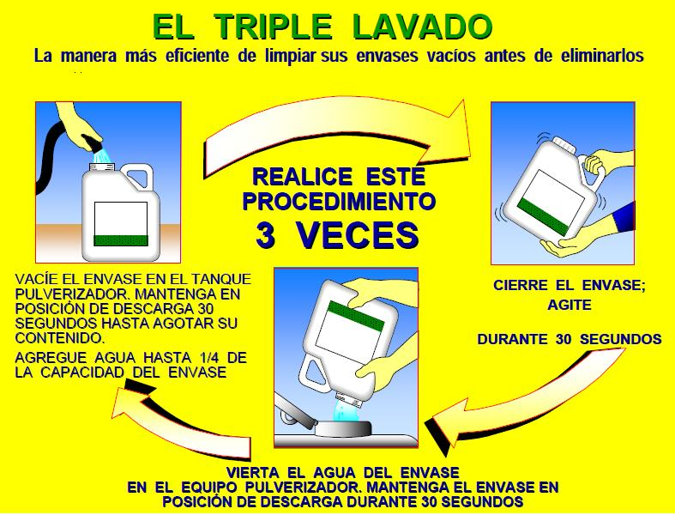
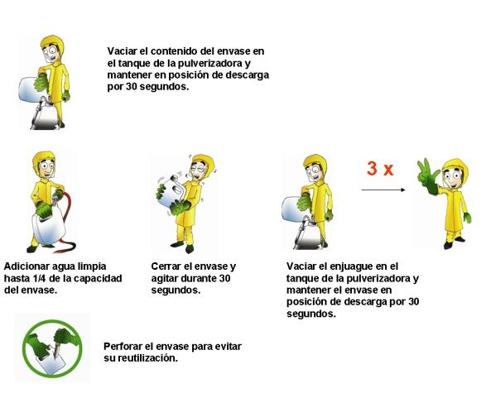
MANEJO Y APLICACIÓN DE FITOSANITARIOS

Slide 21
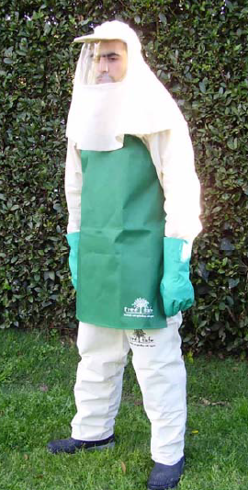
MANEJO Y APLICACIÓN DE FITOSANITARIOS
El uso seguro de los fitosanitarios comienza cuando el operario utiliza todos los elementos de seguridad y protección personal.
Máscara
Antiparras
Delantal
Guantes
Faja lumbar
Botas de goma

Slide 22
MANEJO Y APLICACIÓN DE FITOSANITARIOS
1.Conocer características del producto y su uso correcto.
2.Tener la maquina y/o el avión debidamente calibrado, respetando el protocolo de aplicación.
3.Maquinista, debe cargar el botalón con la maquina en movimiento, una vez logrado retomar el inicio de la pasada.
4.Realizar la aplicación viento en contra con condiciones meteorológicas adecuadas.
4.Piloto, configurar el banderillero de acuerdo al protocolo de aplicación.
5. Realizar un sobre vuelo al lote y verificar obstáculos, cultivos linderos y apiarios.
Antes de Aplicar
PILOTO - MAQUINISTA
Conocimientos Básicos

Slide 23
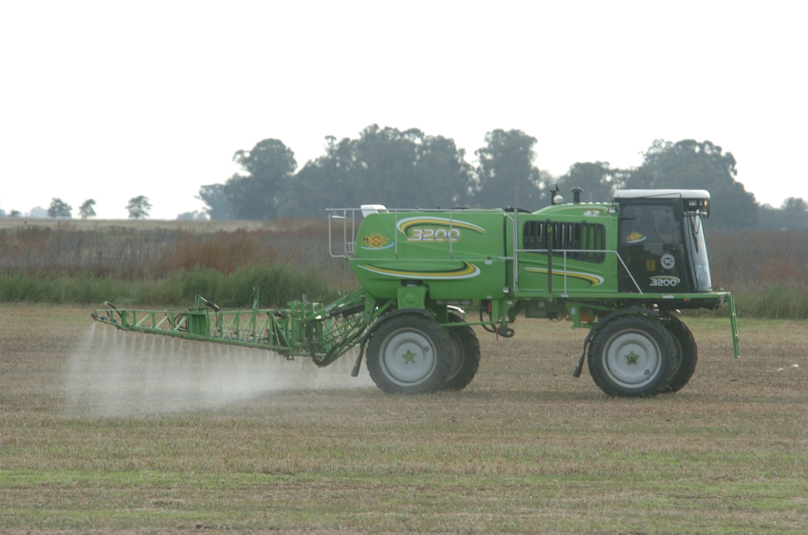
MANEJO Y APLICACIÓN DE FITOSANITARIOS
Después de aplicar
Enjuague de equipos:
Terrestres:
1. Verificar las hectáreas de la ultima carga y ajustar la misma para evitar sobrantes.
2. Cargar 200 litros de agua limpia lavando el interior del tanque y salir a dispersarla dentro del lote aplicado.
LOS TRASLADOS REALIZARLOS CON EL EQUIPO ENJUAGADO
Aéreos:
Luego de terminar la aplicación encender el equipo de enjuague y dispersar lo enjuague en el lote aplicado.
Una vez aterrizado se realiza el enjuague final del avión en la plataforma de carga prevista de tres piletas de decantación de químicos.

Slide 24
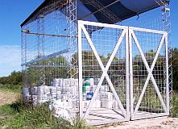
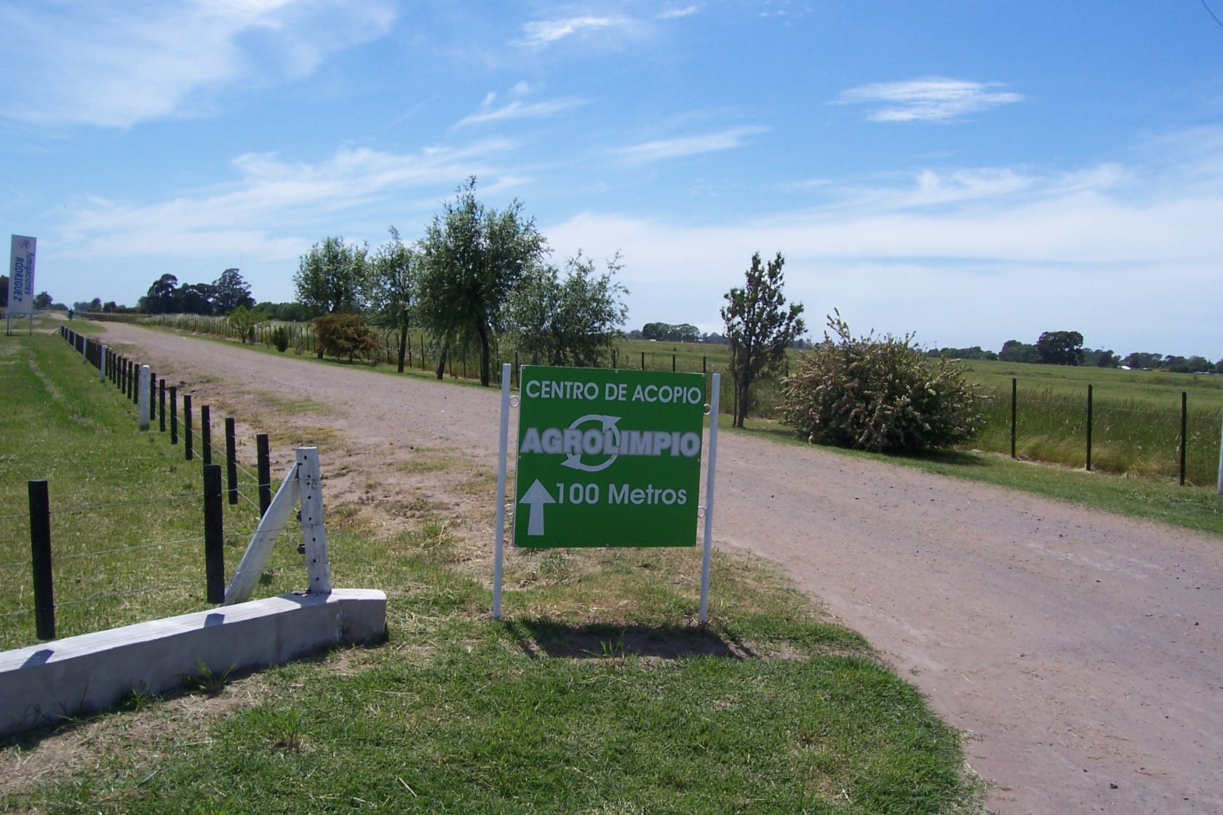
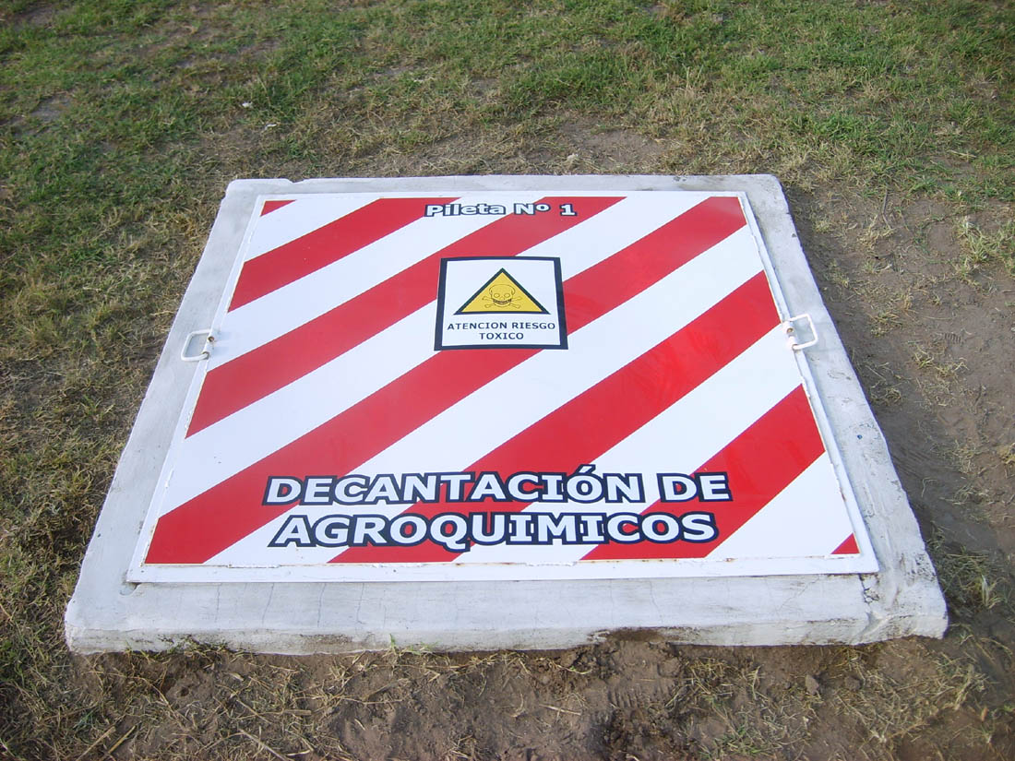
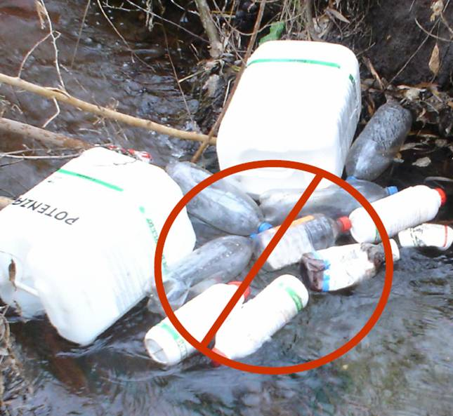
MANEJO Y APLICACIÓN DE FITOSANITARIOS
ACOPIO DE ENVASES
CORRECTO
INCORRECTO

Slide 25
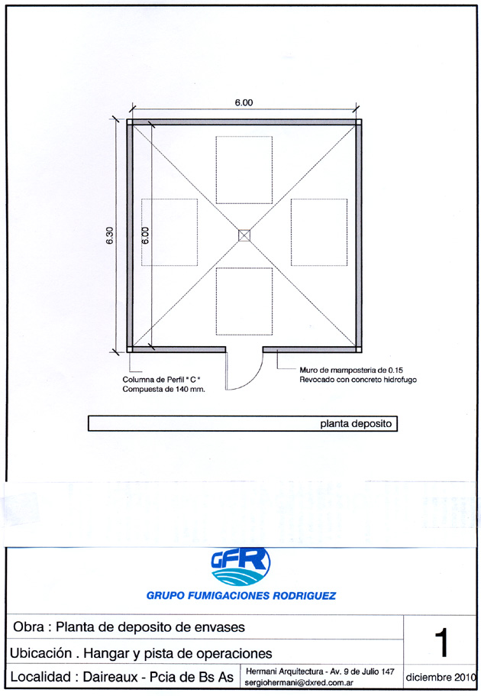
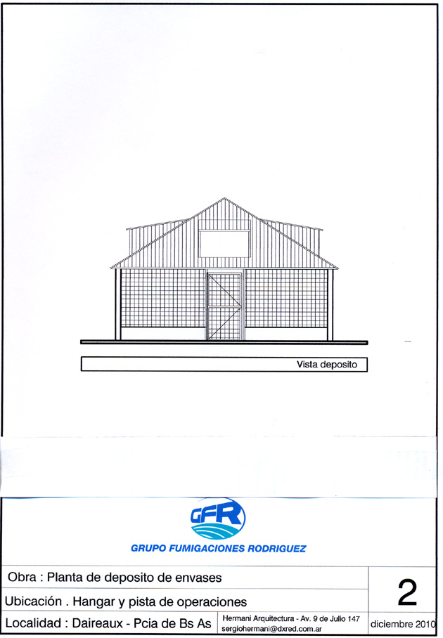
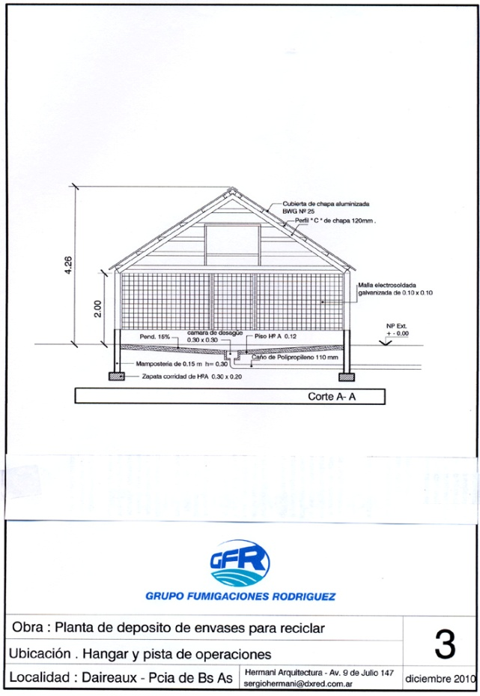
MANEJO Y APLICACIÓN DE FITOSANITARIOS
Oportunidad de mejora
Depósito de envases

Slide 26
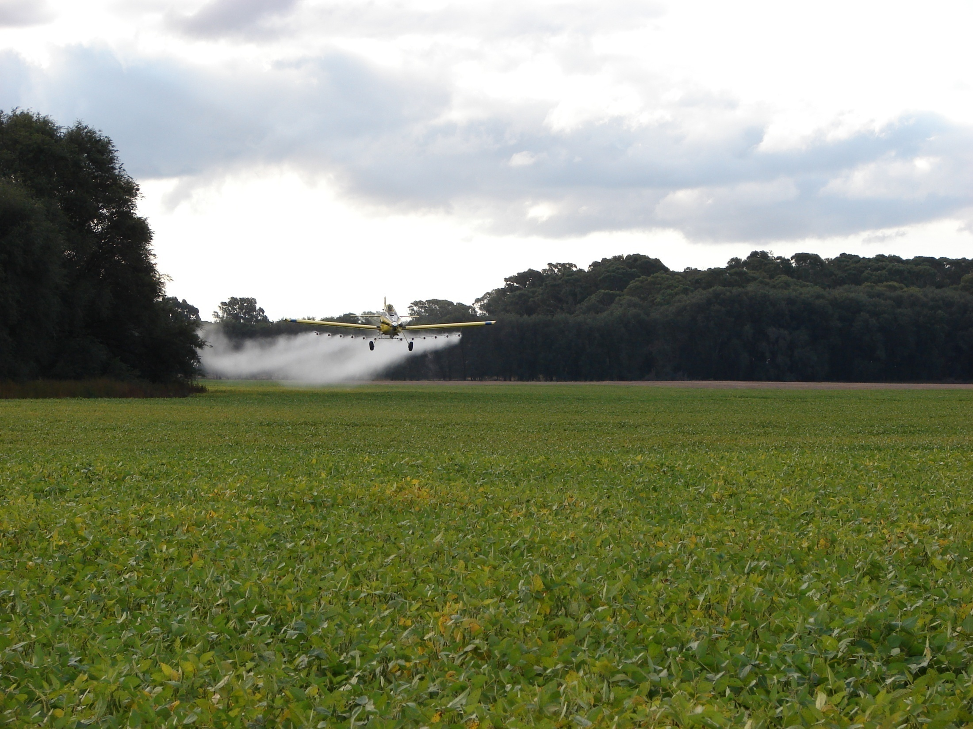

R E F L E X I O N E M O S
TODOS SOMOS RESPONSABLES
PRODUCTOR – TECNICO - APLICADOR

Slide 27
ETAPAS DE GESTIÓN DE LOS
PRODUCTOS FITOSANITARIOS
F IN
INICIO
DECISIÓN DE APLICACIÓN
DEPÓSITO DE FITOSANITARIOS
DESPACHO DE FITOSANITARIOS
APLICACIÓN
GESTIÓN DE PRODUCTO SOBRANTE
GESTIÓN ENVASES VACIOS
INICIO
FIN

Slide 28


GESTIÓN OFICIAL DE LOS ENVASES DE FITOSANITARIOS CON UN FIN SOCIAL
“MODELO MENDOZA”
PROGRAMA AGROQUÍMICOS
COORDINADOR
Ing. OSCAR W. ASTORGA

Slide 29







TRIPLE LAVADO:
UN POCO DE HISTORIA
1988 – 1994: EPA propone normativa para los envases de agroquímicos.
El Congreso de Estados Unidos aprueba el trabajo sobre “Containers study”.
2007: El Consejo Federal Agropecuario recomienda que: Los envases con TP
sean considerados residuos
de “gestión condicionada”
1995: CASAFE comienza difusión del TP.
2005: Mendoza dicta normativa
donde recategoriza los envases como residuos no peligrosos.
2004: CASAFE implementa y desarrolla
el Programa Agrolimpio
2003: Se dicta la Norma IRAM 12069 : TRIPLE LAVADO

Slide 30

ASPECTOS TÉCNICOS :
EL TRIPLE LAVADO
EL TRIPLE LAVADO
1 , 2 , 3
MANUAL O MECÁNICO

Slide 31
SELECCIÓN: INSPECCIÓN VISUAL
ENVASES VISUALMENTE
INSPECCIONADOS Y CLASIFICADOS
ENVASES PROBABLEMENTE NO LAVADOS:
residuos secos
residuos líquidos
formulación pastosa
Manchas y derrames
CONSIDERADOS RESIDUOS PELIGROSOS
ENVASES LAVADOS Y PROBABLEMENTE LAVADOS:
Rosca limpia
aceptable mancha
interior seco
triple lavado y perforado
CONSIDERADOS RESIDUOS NO PELIGROSOS
Fuente: CASAFE - ISCAMEN
Notes:
31

Slide 32
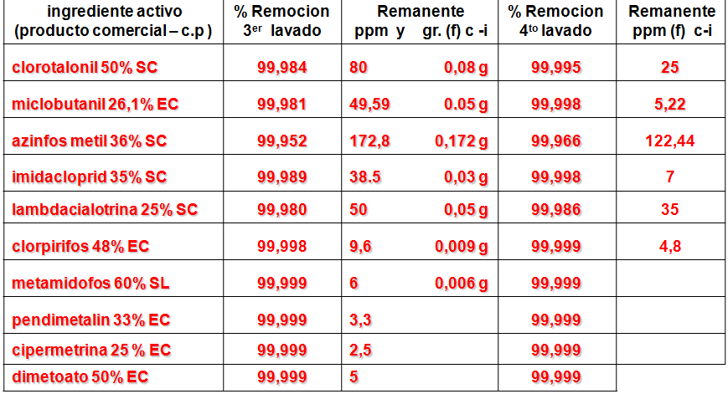
ENVASES: RELACIÓN ENTRE EL 3 Y 4 LAVADO
ANÁLISIS DE RIESGO SEGÚN EL RESIDUO REMANENTE
Referencias:
c i (concentración inicial ) en relación p c ( productos comerciales) Triple lavado manual ( IRAM 12.069)
Notes:
32

Slide 33
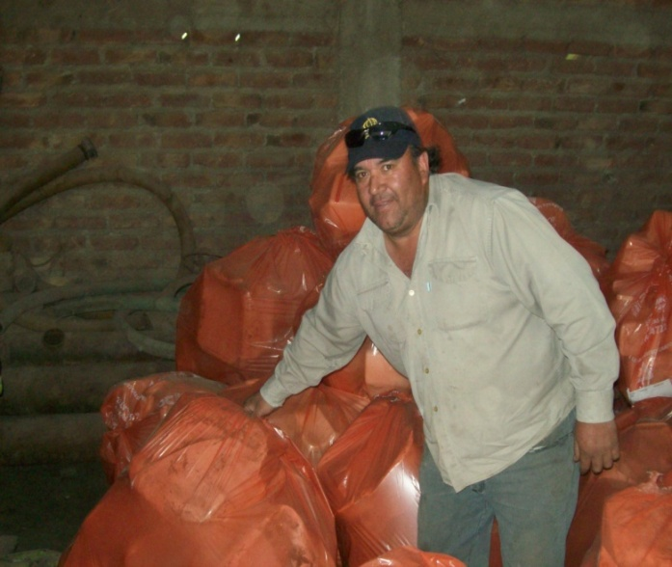
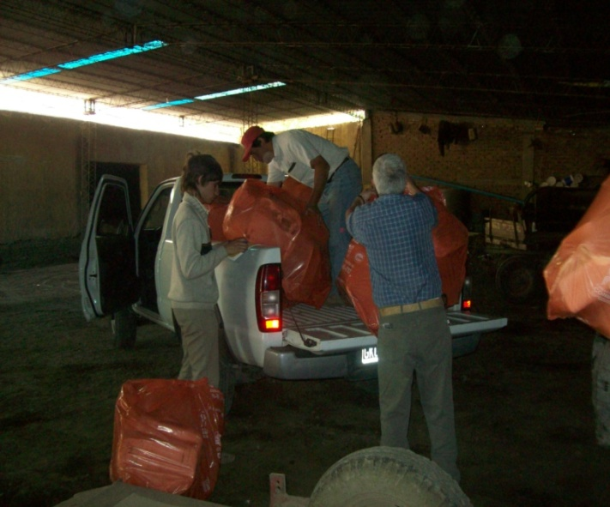
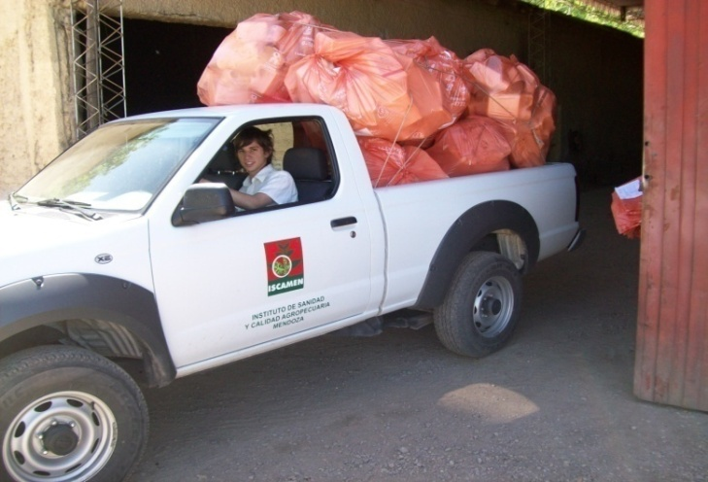
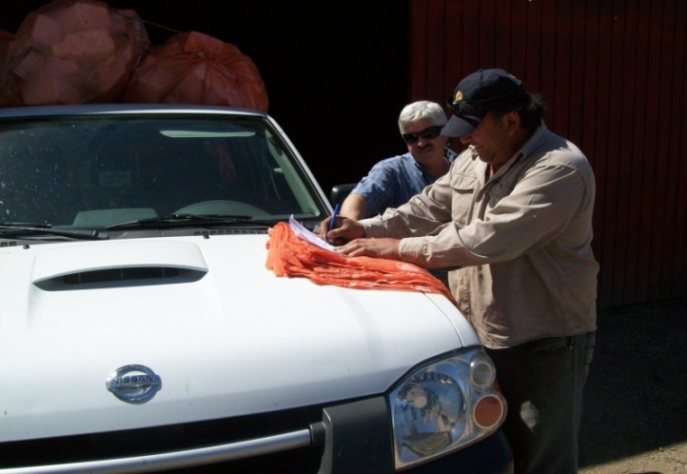
ENVASES: RECOLECCIÓN
Notes:
33

Slide 34
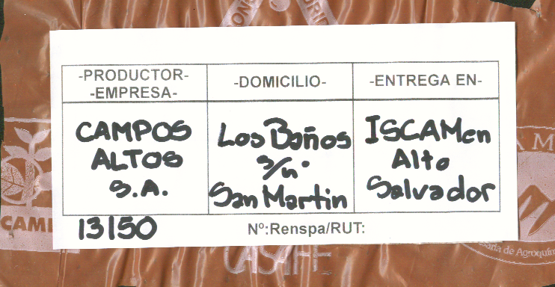
DOCUMENTACIÓN INICIAL

Slide 35
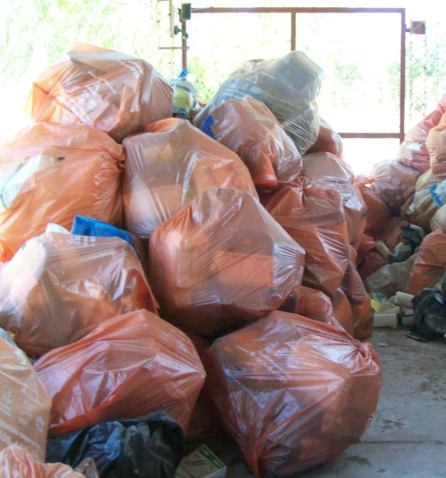
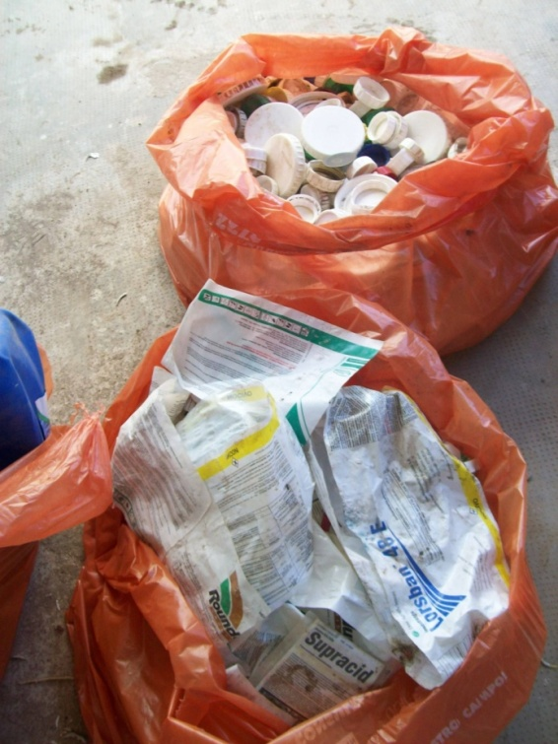
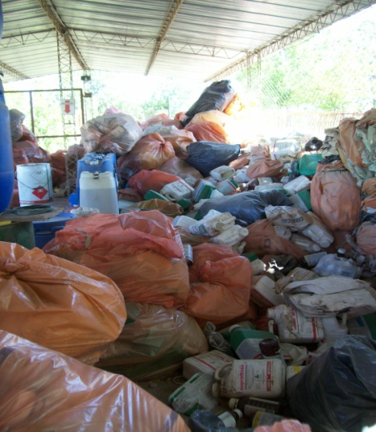
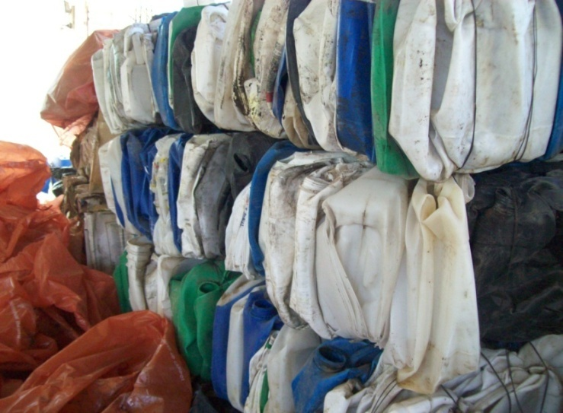
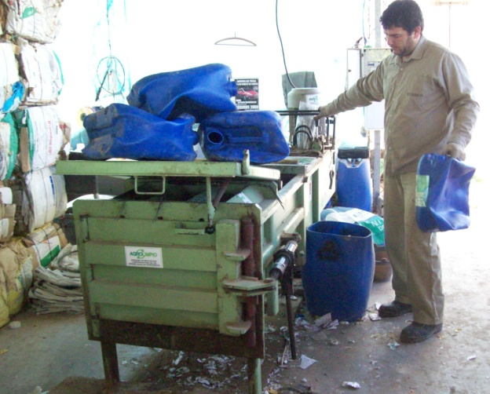
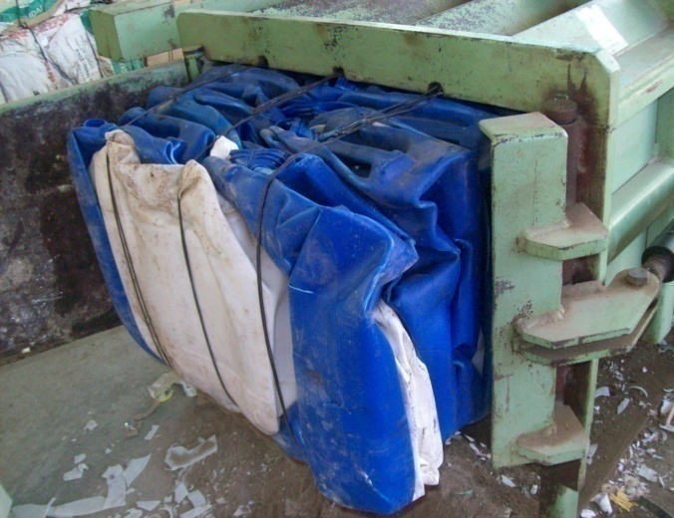
ENVASES: CLASIFICACIÓN,
COMPACTADO Y CARGA
LOTE PARA LA INDUSTRIA: cada lote son 100 fardos
FARDO
Notes:
35

Slide 36
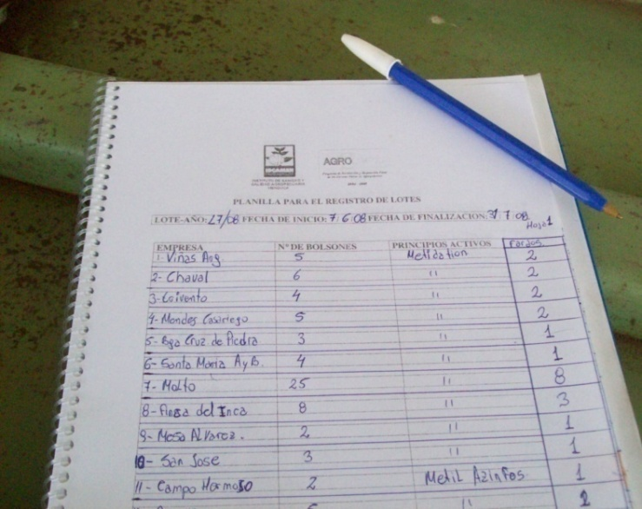
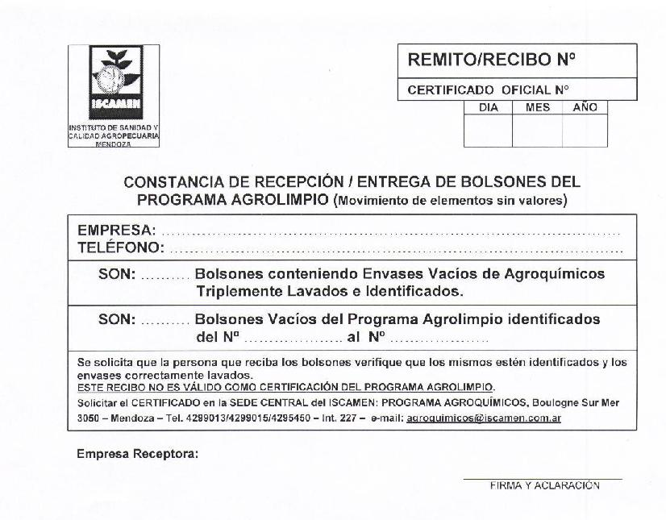

ORIGEN Y MOVIMIENTOS
DE BOLSONES NUMERADOS :
IDENTIFICACIÓN DE EMPRESAS / PRODUCTOR
REMITO/RECIBO*
MOVIMIENTO DE ELEMENTOS SIN VALORES
MENDOZA
CUIT : 30-68928214-4 Nº
Estab. Nº 01-0953362-00
Ing. Brutos: 0953362
Sede Timbrado: 01
Inicio Actividad: 18/06/96
Referencia:
DIA | MES | AÑO
REGISTRO DE BOLSONES Y DE P.A
RECIBO PARA PRODUCTOR DESDE AGROQUÍMICA
CERTIFICADO OFICIAL

Slide 37
GLOBAL GAP
VER 3.02 (2007)
Ref:
CB.8.9.9
PUNTO DE CONTROL
¿Se cumple con las legislaciones vigentes sobre gestión y eliminación de envases vacíos?
CRITERIO DE CUMPLIMIENTO
Se cumplen todas las normas y reglamentos relevantes nacionales , regionales y locales en cuanto a la eliminación de envases vacíos de productos fitosanitarios.
NIVEL:
MAYOR
?

Slide 38
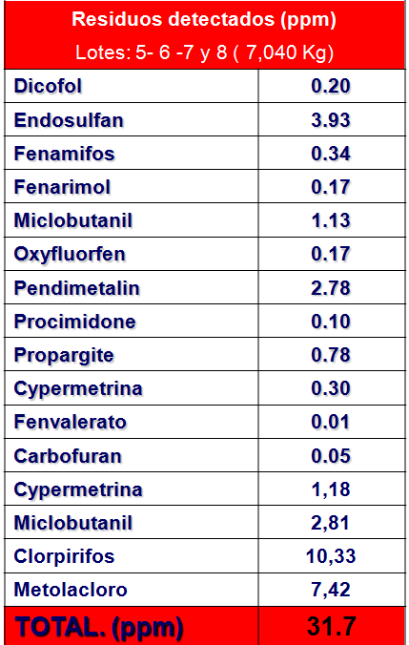
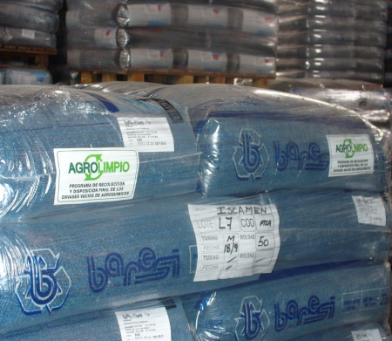
RESULTADOS SOBRE
RESIDUOS DETECTADOS
PELLETS PLÁSTICO LOTE 7

Slide 39
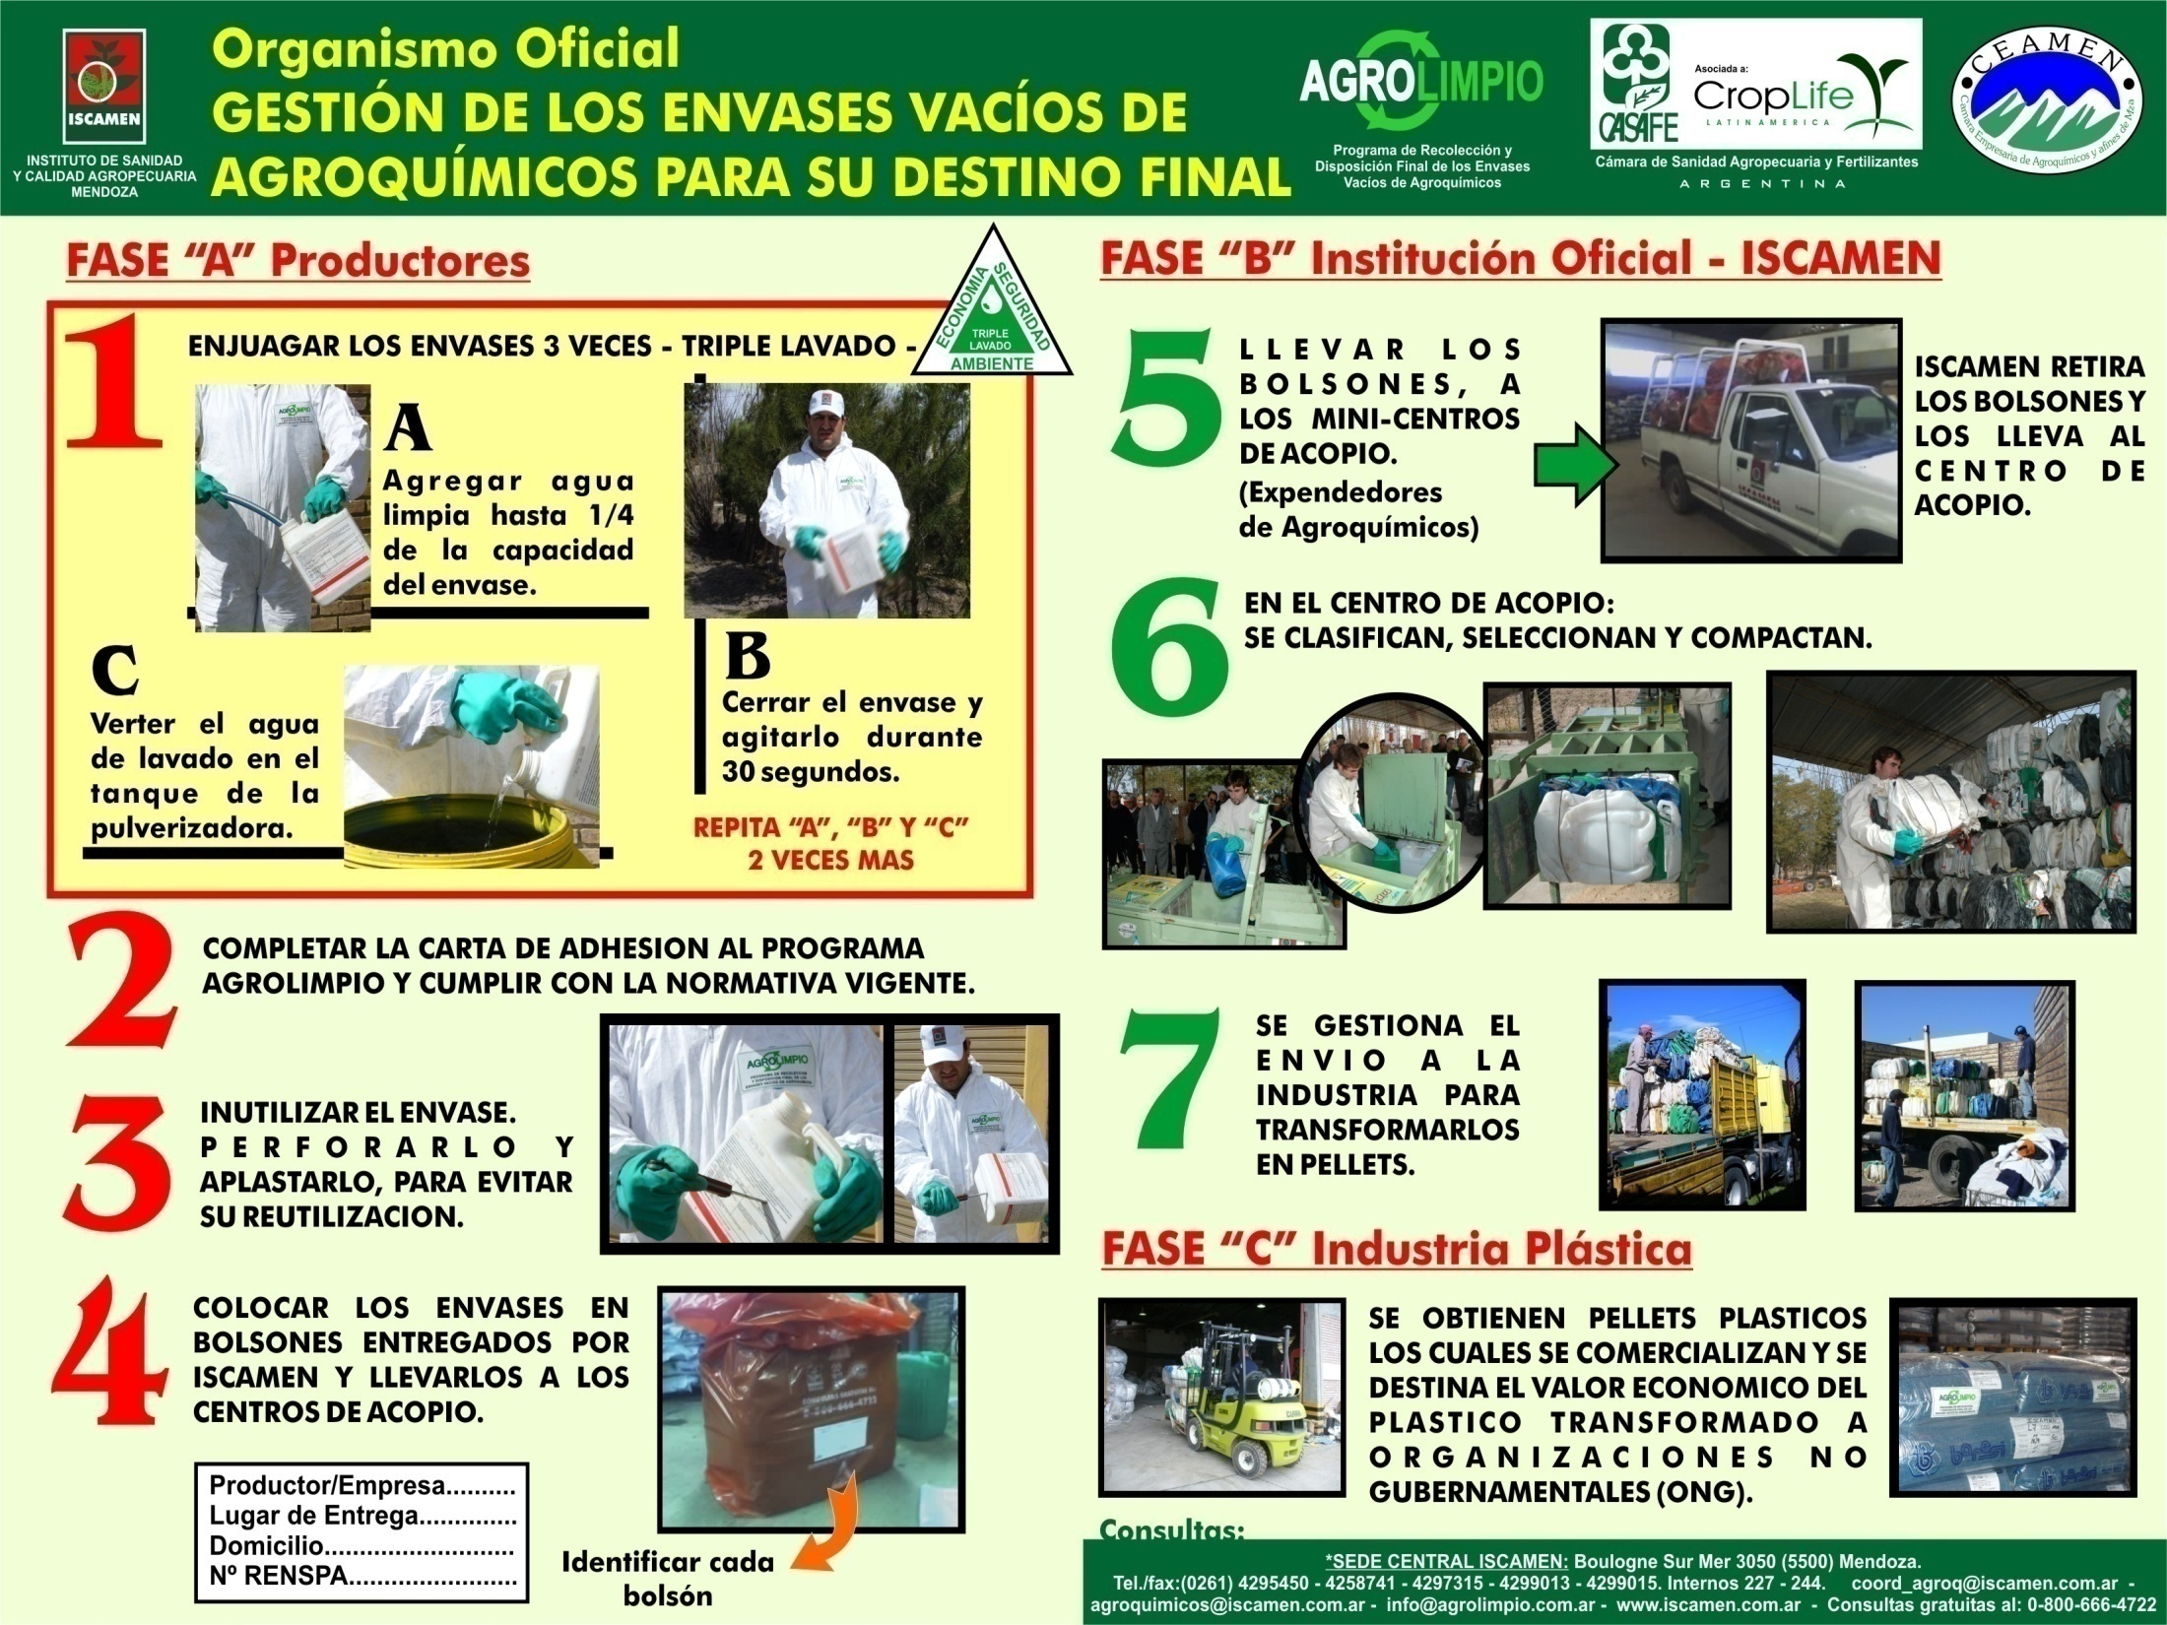

Slide 40
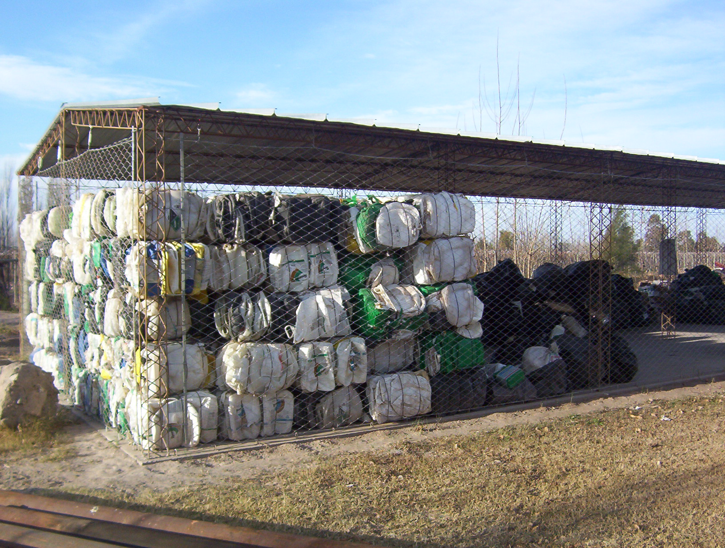

Organismo Oficial
Gestión y Transformación
de los Envases Vacíos de Agroquímicos Para un Fin Social
PROGRAMA AGROQUÍMICOS
COORDINADOR
Ing. OSCAR W. ASTORGA
TELEFAX: 0261 – 4258741 – Int. 262
coord_agroq@iscamen.com.ar
agroquimicos@iscamen.com.ar

Slide 41
ETAPAS DE GESTIÓN DE LOS
PRODUCTOS FITOSANITARIOS
F IN
INICIO
DECISIÓN DE APLICACIÓN
DEPÓSITO DE FITOSANITARIOS
DESPACHO DE FITOSANITARIOS
APLICACIÓN
GESTIÓN DE PRODUCTO SOBRANTE
GESTIÓN ENVASES VACIOS
INICIO
FIN

Slide 42







ETAPAS DE GESTIÓN DE LOS
PRODUCTOS FITOSANITARIOS
MANEJO INTEGRADO DE PLAGAS
BUENAS PRACTICAS
F IN
INICIO
TRAZABILIDAD
PRODUCTOS AUTORIZADOS
EN CONDICIONES
DECISIÓN DE APLICACIÓN
RECETA
AGRONÓMICA
REGISTRO DE PULVERIZADORES
DEPOSITO DE AGROQUÍMICOS
DESPACHO DE AGROQUÍMICOS
APLICACIÓN
TRAZABILIDAD
TRAZABILIDAD
TRAZABILIDAD
TRAZABILIDAD
GESTIÓN DE PRODUCTO SOBRANTE
GESTIÓN ENVASES VACIOS
INICIO
FIN
TRAZABILIDAD
BUENAS PRACTICAS

Slide 43
BUENAS PRÁCTICAS AGRÍCOLAS
BPA
LAS BUENAS PRÁCTICAS AGRÍCOLAS SIGNIFICAN HACER LAS COSAS DE MANERA CORRECTA…
…Y DAR GARANTÍA DE ELLO

Slide 44
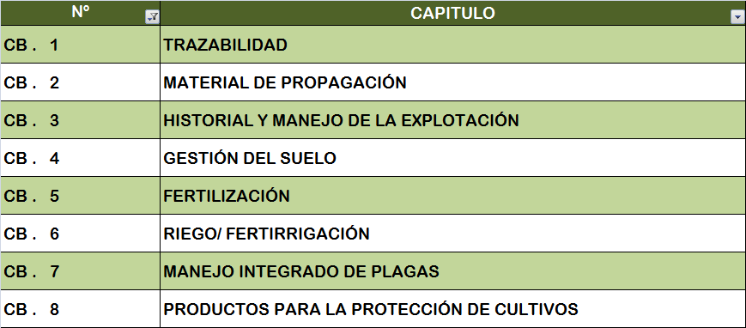
BPA
HACER LAS COSAS DE MANERA CORRECTA
Las BPA :
son un conjunto de especificaciones (técnicas, de recursos y de procesos) ordenadas y estructuradas

Slide 45
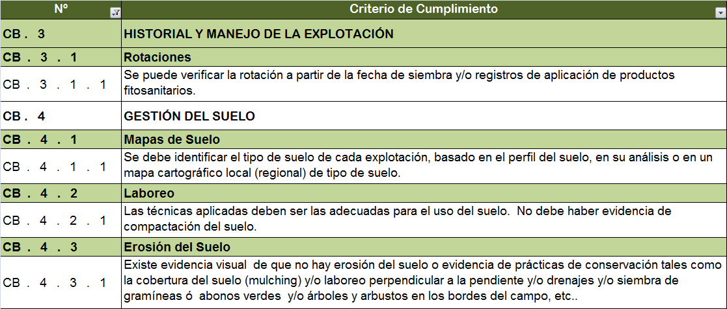
BPA
HACER LAS COSAS DE MANERA CORRECTA
Las BPA :
nos detallan que debemos lograr o cumplir (pero no como hay que lograrlo)

Slide 46
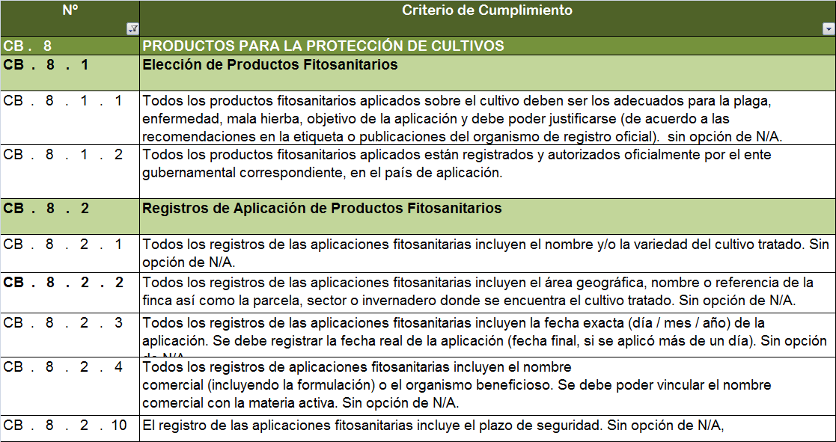
BPA
HACER LAS COSAS DE MANERA CORRECTA
Las BPA :
nos detallan que debemos lograr o cumplir (pero no como hay que lograrlo)

Slide 47
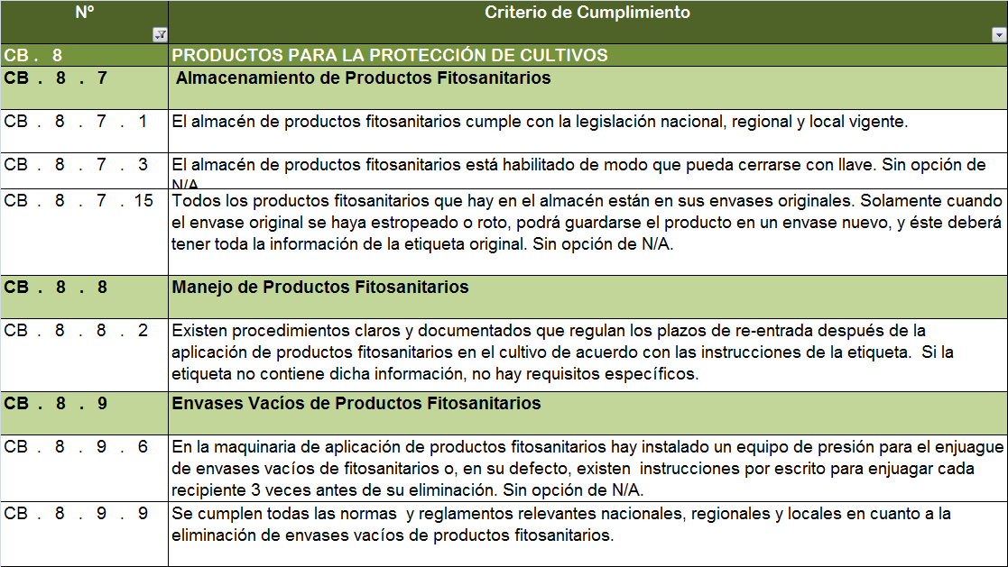
BPA
HACER LAS COSAS DE MANERA CORRECTA
Las BPA :
nos detallan que debemos lograr o cumplir (pero no como hay que lograrlo)

Slide 48
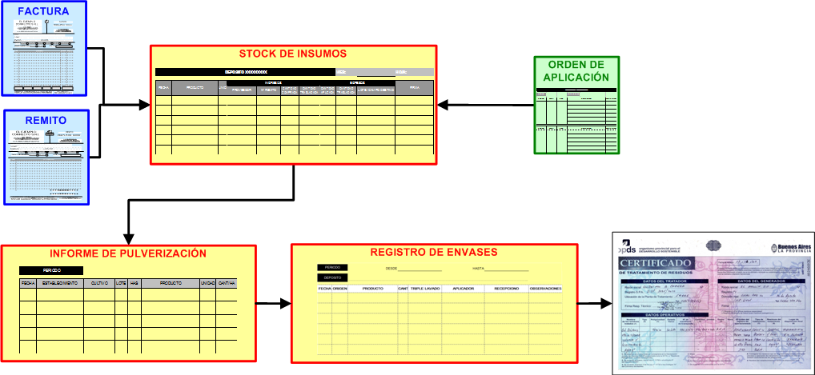
BPA
DAR GARANTÍA DE ELLO
El pilar fundamental para dar garantías es la trazabilidad de acciones, documentos y registros

Slide 49
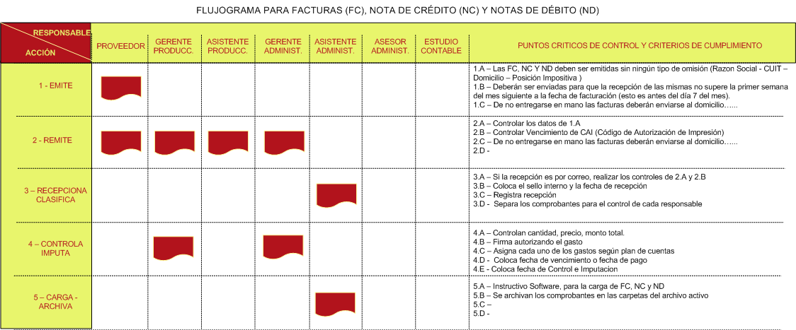
BPA
DAR GARANTÍA DE ELLO
  consisten mas en ordenar lo que hay que generar cosas nuevas

Slide 50
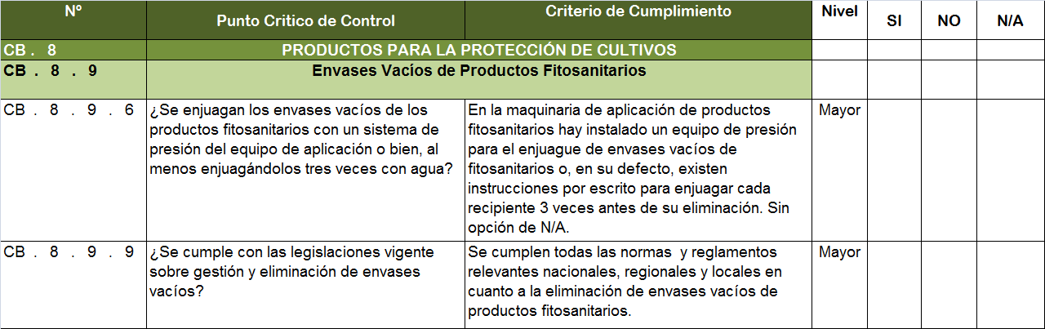
BPA
DAR GARANTÍA DE ELLO
Las BPA deben ser auditables mas allá de que estén o no estén certificados por terceras partes
Sistema auditoría de 1 x 365

Slide 51
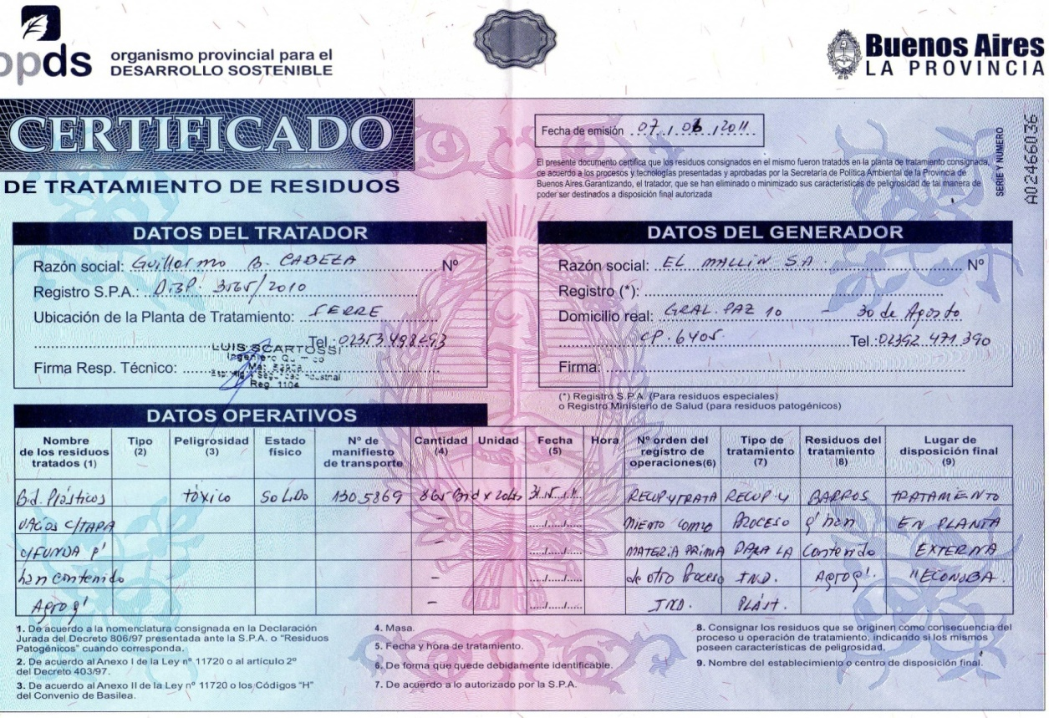
BUENAS PRÁCTICAS AGRÍCOLAS
BPA
Las BPA deben ser auditables mas allá de que estén o no estén certificados por terceras partes
Sistema auditoría de 1 x 365

Slide 52
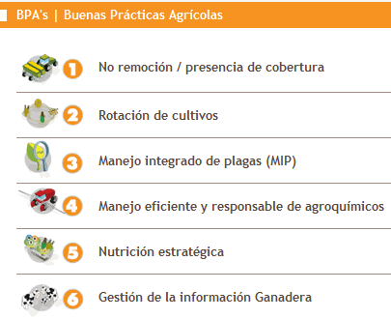
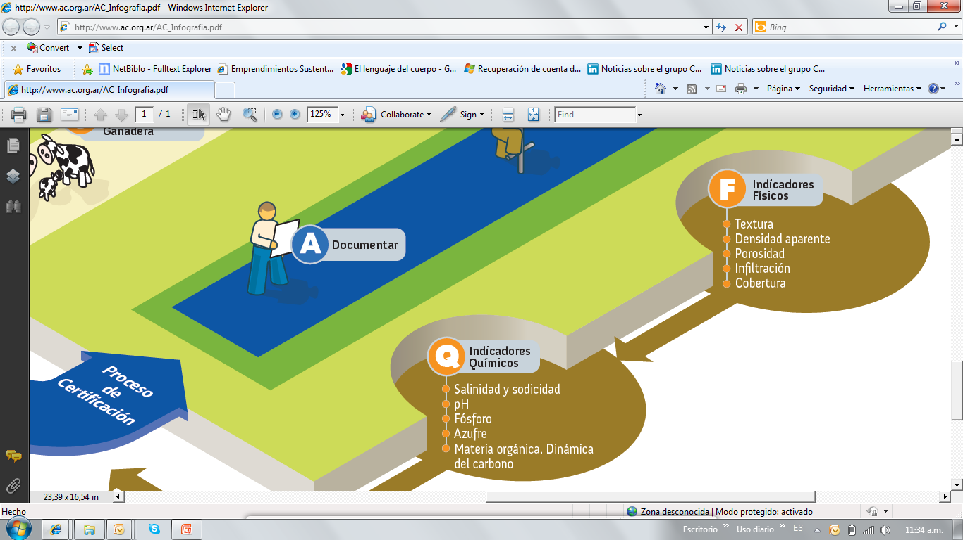

Slide 53
BUENAS PRÁCTICAS AGRÍCOLAS
BPA
MEDIO
SOSTENIBILIDAD DE LA IMPLEMENTACIÓN
FIN
M₀
M₁
M₂
M_{n}

Slide 54
BPA
SISTEMA DE GESTIÓN EMPRESARIA
PROMUEVE EL APRENDIZAJE CONTINUO
INFORMACIÓN CONSISTENTE
DETECTAN Y CONTROLAN
MEJORA CONTINUA
DIARIA
CON EL SG
SISTÉMICO
PERCEPCIÓN DE LOS INVOLUCRADOS
OBJETIVO ESTRATÉGICO
LADRONES DE RENTABILIDAD
IMPACTO POSITIVO
TOMA DE DECISIONES
CONTRIBUCIÓN
CAMBIO
FORMALIZACIÓN
DEDICACIÓN
DECISIÓN
MODA IMITACIÓN
INFORMAL
EPISÓDICO
ESPORÁDICA PARA EL SG
POR SENSACIONES
NO SE PERCIBE
DESAPERCIBIDOS PERSISTEN
CARGA

Slide 55

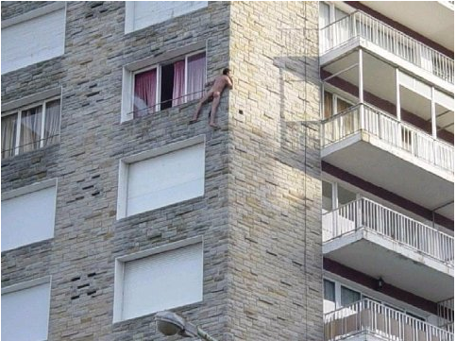
BUENAS PRÁCTICAS AGRÍCOLAS
BPA
COMO NOS POSICIONAMOS
DESAFÍO vs PROBLEMA

Slide 56

BUENAS PRÁCTICAS AGRÍCOLAS
BPA
UNA FORMA DE AGREGAR VALOR A LA INFORMACIÓN GENERADA EN LAS EMPRESAS

Slide 57





BUENAS PRÁCTICAS AGRÍCOLAS
BPA
UNA HERRAMIENTA DE COMUNICACIÓN

Slide 58



BUENAS PRÁCTICAS AGRÍCOLAS
BPA
UNA HERRAMIENTA DE COMUNICACIÓN
LA AUDITADA

Slide 59
BUENAS PRÁCTICAS AGRÍCOLAS
BPA
LA MESA DE ASESORES DE LA ZONA OESTE Y LA RIDZO
COMO CATALIZADOR DE DEMANDAS EN ESTE TEMA

Slide 60
BUENAS PRÁCTICAS AGRÍCOLAS
BPA
ALINEAR LAS ACCIONES CON LAS EXPRESIONES …
…SISTEMA BASADO EN LA SENSATEZ

Slide 61


MUCHAS GRACIAS
ING. PABLO GROSSO
DIRECTOR GESTIÓN TECNOLÓGICA
CASAFE
011-5779-4056
pgrosso@casafe.org
WWW.CASAFE.ORG
ING. OSCAR W. ASTORGA
COORDINADOR
PROGRAMA AGROQUÍMICOS
ISCAMEN
0261 4258741 – Int. 262
Coord_agroq@iscamen.com.ar
agroquimicos@iscamen.com.ar
WWW.ISCAMEN.COM.AR
ERMINIO RODRÍGUEZ
PRESIDENTE
GRUPO FUMIGACIONES RODRÍGUEZ
02316 453214 - 452250
airesdelsur@grupofr.com.ar
www.grupofr.com.ar
DIEGO PONS – ASESOR GRUPO CREA HENDERSON DAIREAUX
Notes:
61

